Slide 1
H
포트폴리오
For 현대오토에버
양현익

Slide 2

목차
1. 이력서
2. 프로파일
3. 프로젝트

Slide 3

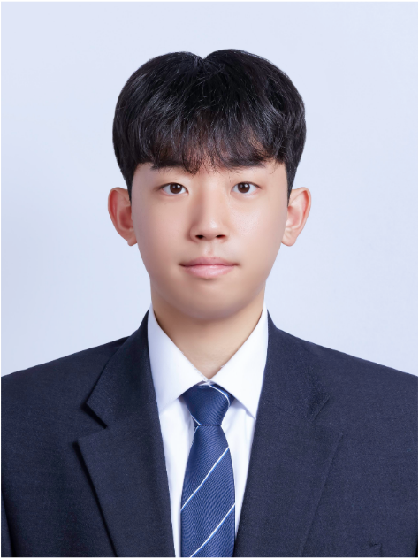








SAP ERP 운영 및 개발
이력서
개발자 수준의 소스코드 분석력과 최신 클라우드/AI 아키텍팅 역량을 동시에 갖춘 차세대 BC 엔지니어가 되겠습니다.
장애 대응 및
모니터링
SAP 시스템 운영
클라우드 인프라
보안 및 권한 관리

Slide 4









프로파일
BC 역량
BTP/AI 역량
OS / DB
Public Cloud
계정 및 권한 관리
RAP
직무 관련 경험
PCE 운영 / 구축
MCP
- PCE 기반 SAP 인프라 구축 및 운영
- S4HANA 컨버젼 프로젝트 참여
- ABAP 소스코드 분석 및 기능 개발
- AI 신기술 SAP 융합
- Public Cloud 관리
- RAP 개발 및 Odata 활용
ABAP 역량
인프라 역량
ABAP 오브젝트
네트워크
디버깅
인터페이스
RFC / Report
AWS

Slide 5



SI 구축 프로젝트
구분
P사 PCE 프로젝트
L사 프로젝트
W사 PCE 프로젝트
프로젝트 목표
클라우드 기반 SAP 시스템 구축을 위한 하이브리드 네트워크 구성 확보
물류 업무 효율화를 위한 SAP와 외부 시스템 간 연계 및 데이터 처리 성능 개선
클라우드 기반 SAP 환경의 업무 기능 개발 및 외부 시스템 연계 안정성 확보
- TGW 기반 하이브리드 네트워크 허브 아키텍팅
- SAP GUI 최종 배포
- Client Copy 및 사용자 계정 , 권한 관리
- 피오리 초기 세팅 수행
- 현장 물류 효율화를 위한 PDA-SAP 간 RFC 인터페이스 화면 구현
- 현업 비즈니스 서식 출력을 위한 스마트폼 개발
- FCM ABAP 개발
- SAP CLOUD ALM 연동
수행 역할
- 외부 시스템 통신 트러블 슈팅
- DNS 통합 작업시 트러블 슈팅
- SAP JOULE , BUILD 트러블 슈팅
프로젝트 성과
- ABAP 및 RFC 성능 개선
- 외부 디버깅 트러블 슈팅
- PCE 네트워크 VPN 연결 트러블 슈팅

Slide 6




SM 운영 프로젝트
구분
W사 PCE ITO 운영
사내 SAP 시스템 운영
프로젝트 목표
PCE 환경의 SAP 시스템 운영 안정성 확보 및 인프라 이슈 대응
사내 SAP 시스템의 안정적인 운영 및 사용자 권한 관리
- 스토리지 용량 관리 및 기술 지원(SR) 수행
- 보안 노츠 적용 및 SP 최신 업그레이드
- 사용자 계정 ,권한 및 배치 조정
- 사용자 계정 및 권한 관리
- 보안 노츠 및 TCI 적용
수행 역할
- 하이브리드 인터페이스 장애 트러불 슈팅
- FUE 사용 현황 점검 및 조정
프로젝트 성과
- AP <-> DB서버 연결 오류해결
- SAP 장비간의 CTS 연결 오류 해결

Slide 7



개선 프로젝트
구분
D사 OMS개선 프로젝트
H사 S4hana 컨버젼
Solution Manager
업그레이드
AX-TFT
프로젝트 목표
외부 시스템 연계 개선 및 SAP 업무 처리 로직 최적화
S/4HANA 전환에 따른 사전 점검 및 시스템 안정성 확보
인증 만료로 인해 SAP Solution Manager 업그레이드
AI 기반 SAP 개발·운영 자동화 검증 및 업무 효율성 향상
- 인터페이스 로그 모니터링 프로그램 활용하여 구축 수행
- 외부 시스템과 데이터 통신을 통해 소수점 자짓수 조정
- SAP Cloud ALM 모니터링 체계 구축
- 피오리 앱 세팅
- 개선 오브젝트 CTS 반영 수행
- SAP Solution Manager 7.2 업그레이드 SP 18 -> SP21
- 업그레이드 전 SPAM 최신 , 백업 및 사전 노츠 적용
- CIS , CBC 세팅 수행 및 관리
- Tenant 별 사용자 및 권한 관리
- RAP 활용하여 Odata 서비스 및 피오리 앱 구현
수행 역할
- Submit 활용하여 기존 프로그램 재활용
- SD BAPI 함수 활용 및 가격 결정 중복 현상 해결
- SI check 및 Missing Object 확인
- SUM with DMO 사전 트러블슈팅 확인
- 업그레이드 이후 발생한 트러블 슈팅 해결
- SUM 과정 발생한 트러블 슈팅 해결
- Public Cloud TDD 초기 세팅 및 차세대 AI 인프라 연동시 트러블 슈팅 조치
- MCP 활용한 기존 SAP 인프라 기반 AI 툴체인( SAP ↔ MCP ↔ Claude Code ) 아키텍팅
프로젝트 성과

Slide 8
H
감사합니다
양현익

